Slide 1
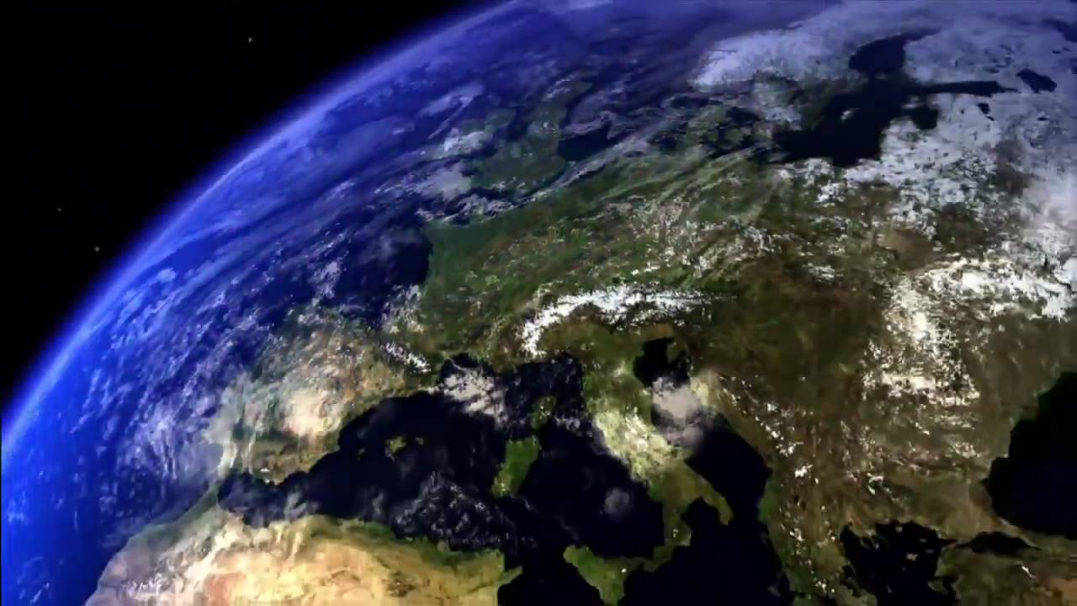

UNIVERSIDAD NACIONAL DEL LITORAL
Facultad de Humanidades y Ciencias
Cátedra: Geomorfología Año: 2026
Unidad n° 2
Estructura y Dinámica del planeta Tierra

Slide 2
CONOCIMIENTO DEL INTERIOR TERRESTRE
Fuente: TARBUCK, E.; LUDGENS, F. (2005). Ciencias de la Tierra. Cap 12
ACCESO DIRECTO? Muy limitado
Perforaciones en búsqueda de riquezas 7 Km profundidad
Perforación científica en norte de Rusia 12,3 km profundidad
¿Actividad volcánica? 200 km profundidad
¿entonces? MÉTODO INDIRECTO
Comportamiento de ondas sísmicas en su propagación hacia el interior terrestre
Qué tipo de ondas? Ondas “P” o primarias
Ondas “S” o secundarias
Ondas “R” y “L” superficiales

Slide 3
Naturaleza de las ondas sísmicas
Fuente: TARBUCK, E.; LUDGENS, F. (2005). Ciencias de la Tierra. Cap 12
. La velocidad de las ondas sísmicas dependen de la elasticidad y densidad de materiales
. Se propaga con mayor velocidad en rocas rígidas.
  Ej. Una roca magmática como el granito o el basalto propaga más de prisa que el fango
. La velocidad aumenta a mayor profundidad
. A mayor profundidad mayor presión
. Los materiales están más compactados
. Las ondas “P” tienden a propagarse en sólidos y líquidos
. Las ondas “S” no pueden propagarse en líquidos
. Las ondas “P” son más rápidas que las ondas “S”
. Cuando las ondas pasan de un material a otro distinto sufren cambio abrupto de comportamiento (generación de una discontinuidad)

Slide 4
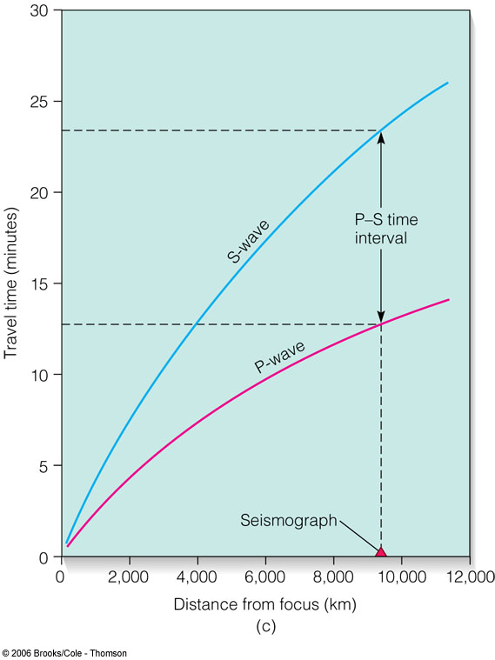
Gráfico Distancia recorrida/tiempo
Ondas P y S

Slide 5
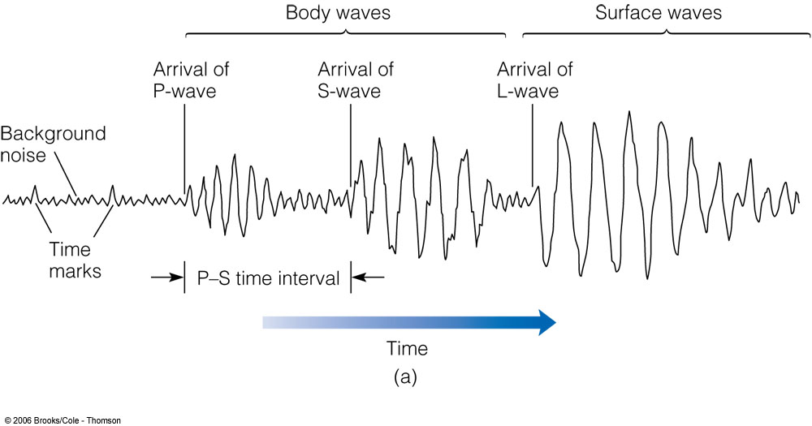
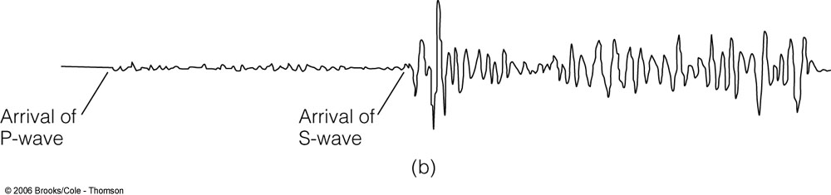
Método indirecto, conocimiento del interior terrestre
Fuente: Monroe, J. Wicander, R. (2006)
Registro de sismo San Francisco en 1906 en Alemania (14.668 km)

Slide 6
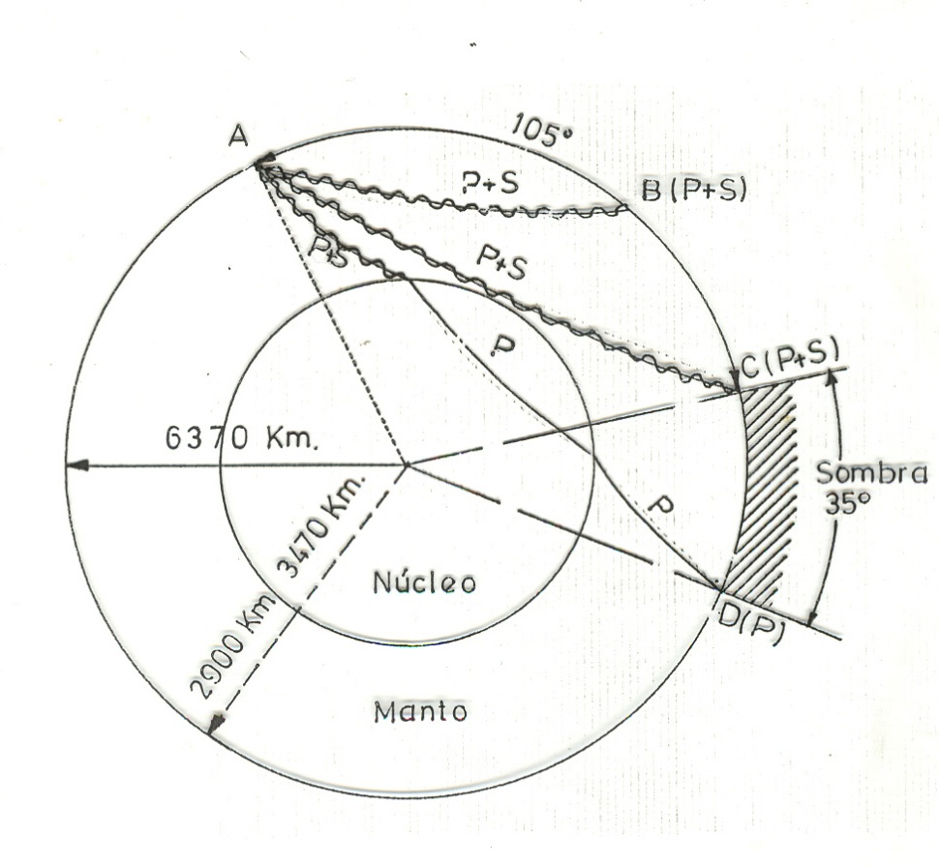
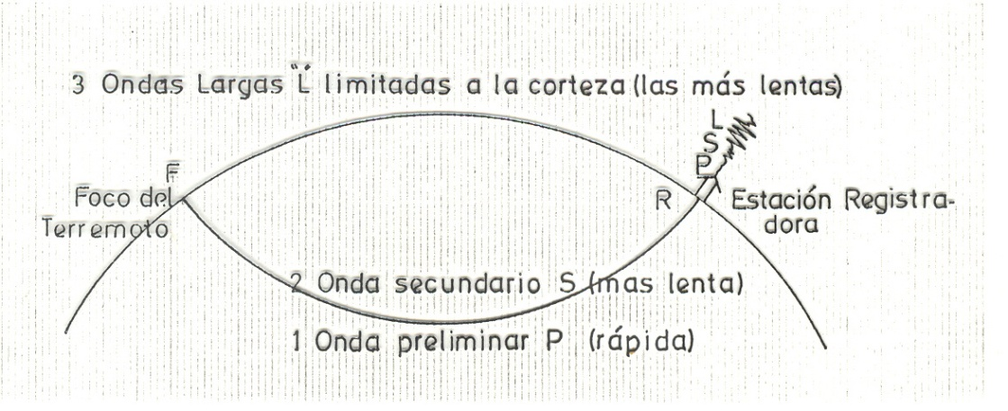
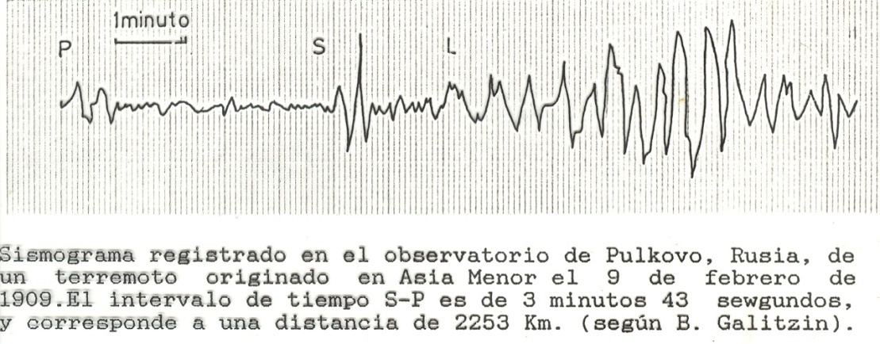
Método para el conocimiento de la estructura interna de la Tierra
Meléndez Hevia, A.; Meléndez Hevia, F. (1981)
Ondas “P” se propagan en cualquier medio
Son ondas lineales, de rápida propagación
Ondas “S” se propagan en medios sólidos
Son ondas en cizallas (ascenso y descenso),
más lentas que las anteriores.

Slide 7
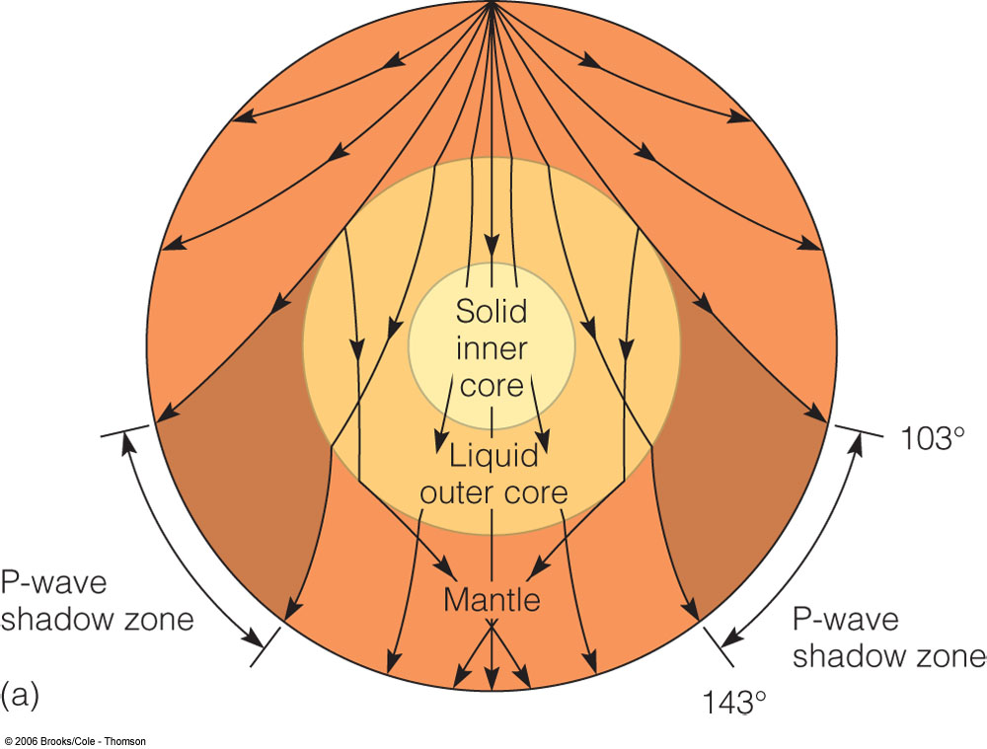
Cono de sombra para las ondas “P”
Fuente: Monroe, J. Wicander, R. (2006)

Slide 8
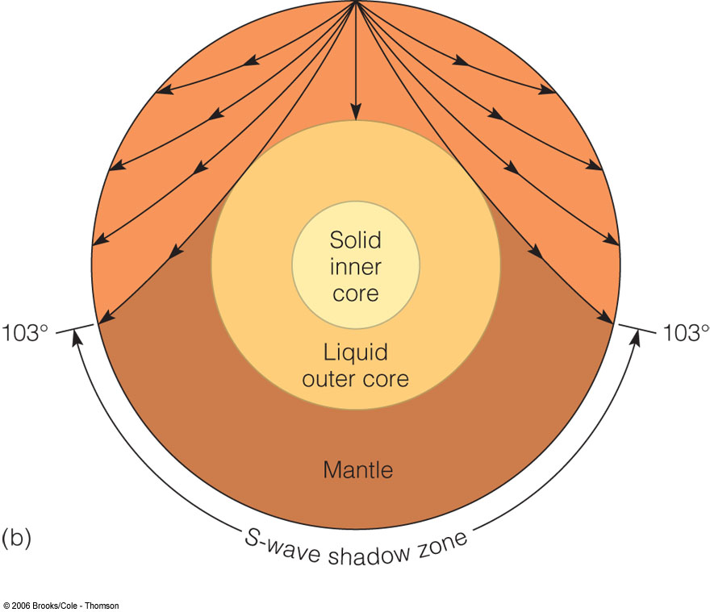
Cono de sombra para las ondas “S”
Fuente: Monroe, J. Wicander, R. (2006)

Slide 9
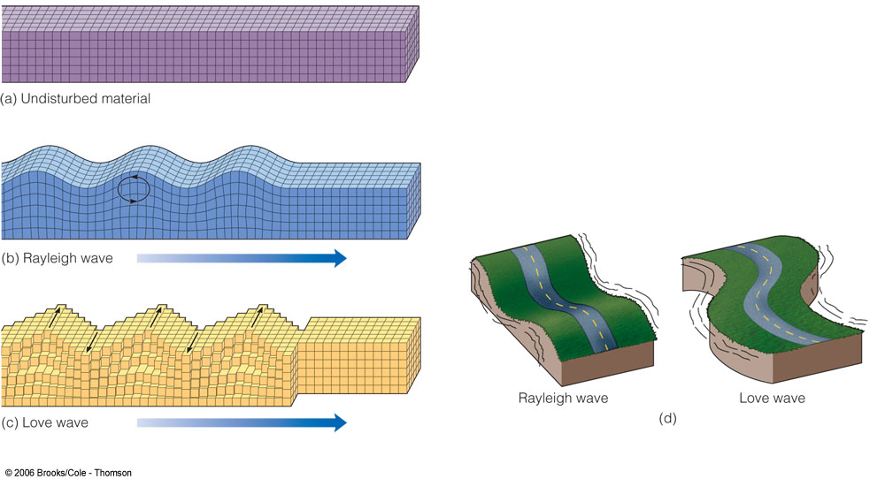
Ondas Superficiales
Lord Rayleigh (Ondas R) A. Love (Ondas L)

Slide 10
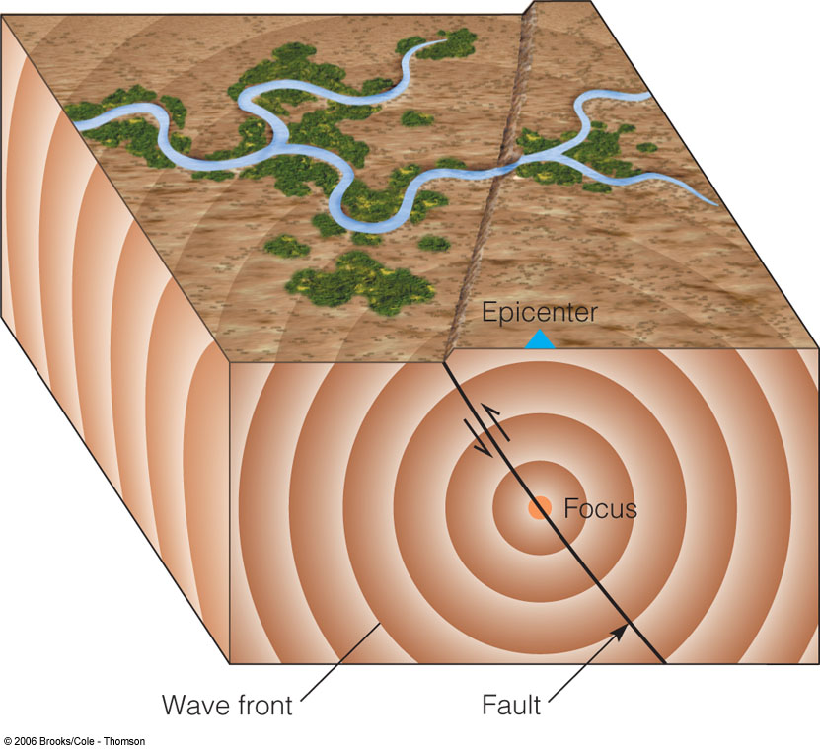
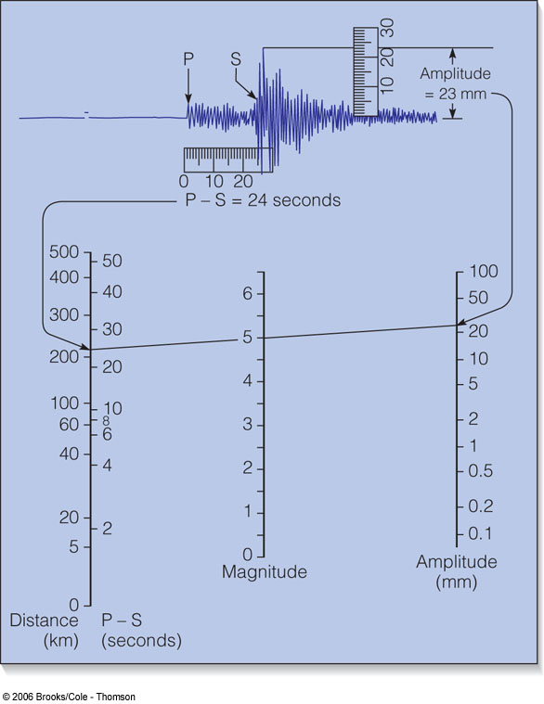
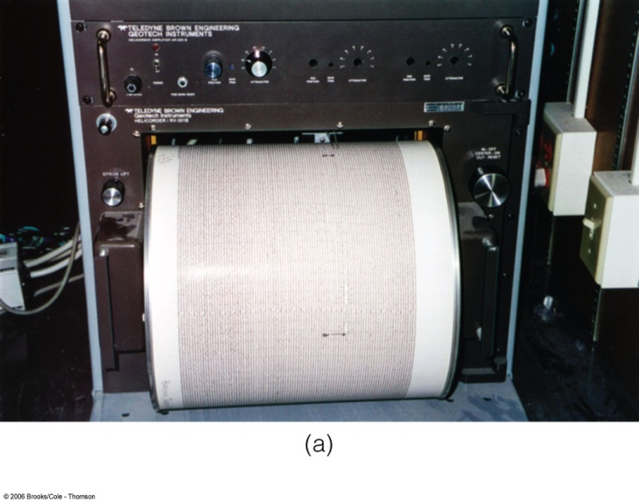

Medición de intensidad
Foco (hipocentro): El punto en el interior de la
Tierra en el que se libera la energía
Epicentro: punto en superficie inmediatamente
Por encima del foco.

Slide 11
Escala de Richter (Charles Richter, 1935)
Magnitud | Descripción | Efectos | Frecuencia
Menos de 2,0 | Micro | No son perceptibles | Alrededor de 8000 por día
2,0 – 2,9 | Menor | Generalmente no son perceptibles | Alrededor de 1000 por día
3,0 – 3,9 |  | Perceptibles a menudo | 40000 por año
4,0 - 4,9 | Ligero | Se mueven los objetos. Daños poco probables | 6200 por año
5,0 – 5,9 | Moderado | Puede causar daños a edificación mal construidas | 800 por año
6 – 6,9 | Fuerte | Puede destruir poblados | 120 por año
7,0 – 7,9 | Mayor | Puede causar serios daños | 18 por año
8,0 – 8,9 | Grande | Daños a varios cientos de Km | 1 – 3 por año
9-9,9 |  | Desvastador | 1—2 en 20 años
10 o + | Legendario | Nunca registrado | No se tiene conocimiento

Slide 12
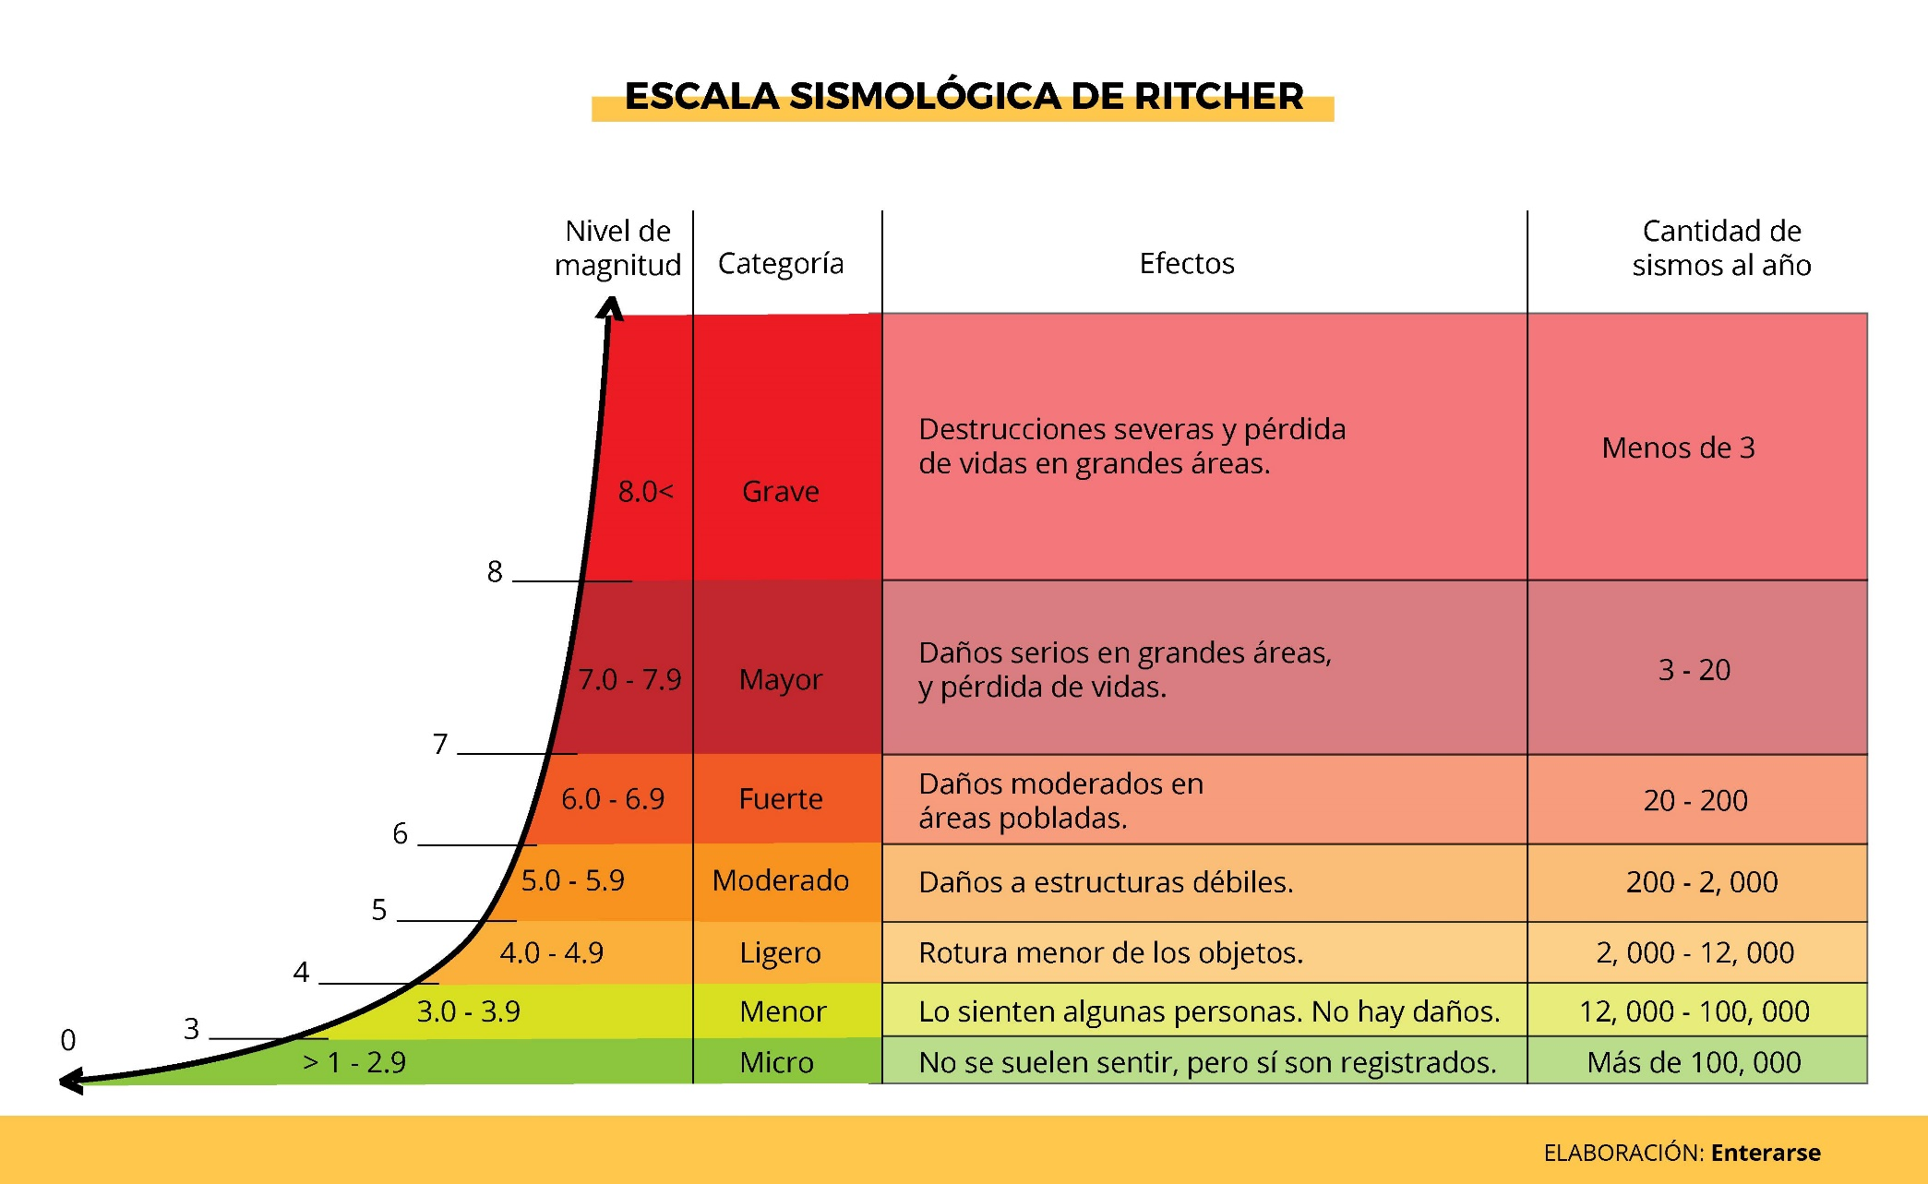
Escala de Richter (Charles Richter, 1935)

Slide 13
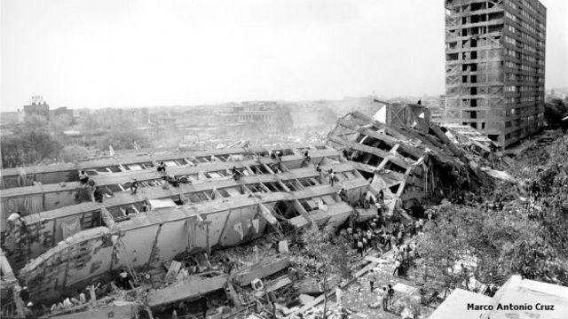
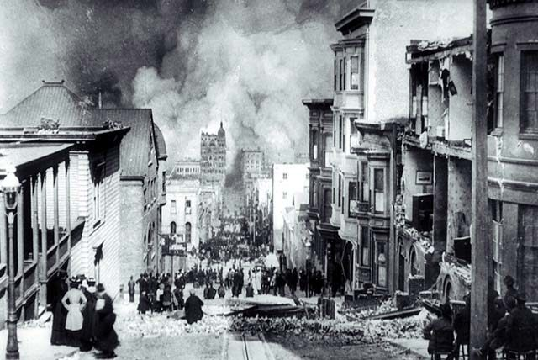
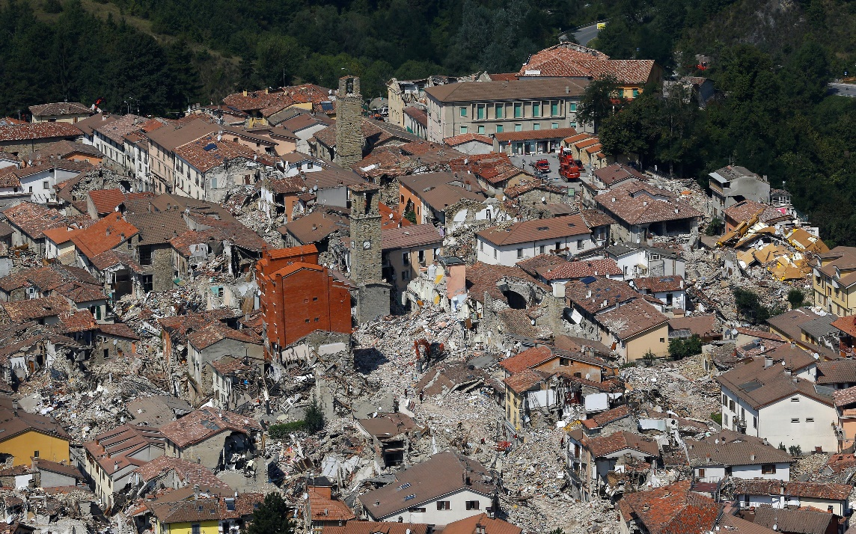
Ejemplos de localidades afectadas por terremotos
Terremoto de México D.F. 1985
Grado 8,1
Terremoto de San Francisco de 1906 Grado 8,3
Terremoto de Italia central 2016 Grado 6,9

Slide 14
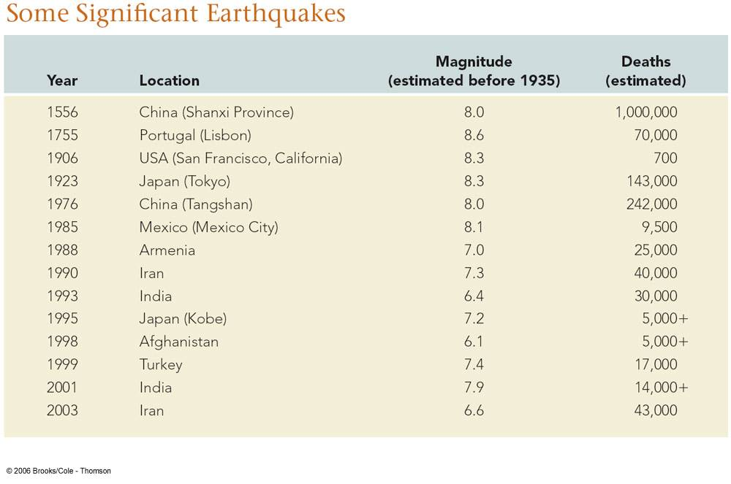
Algunos terremotos significativos
Fuente: TARBUCK, E.; LUDGENS, F. (2005)

Slide 15
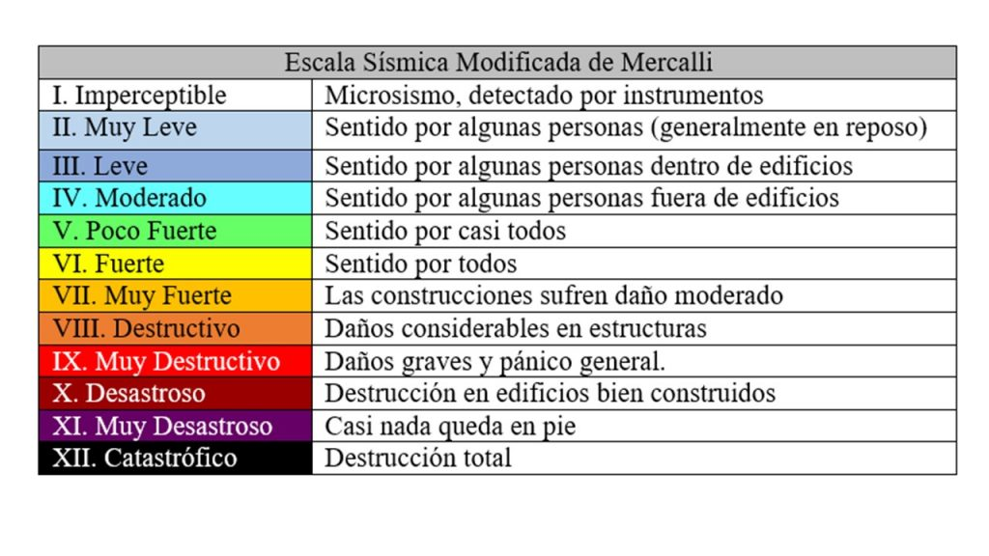
Escala de Mercalli
Desarrollada para evaluar la intensidad de los terremotos por los daños causados y no por su magnitud 1884 y 1906

Slide 16
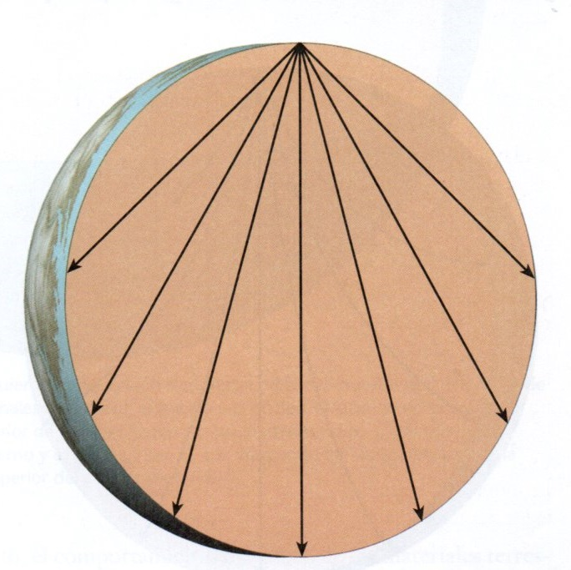
¿Si la Tierra fuera de composición homogénea?
Fuente: TARBUSCK, E.; LUDGENS, F. (2005)
. VELOCIDAD CONSTANTE
. DE MANERA RECTILÍNEA
. SIN POSIBILIDAD DE NOTAR CAMBIOS

Slide 17
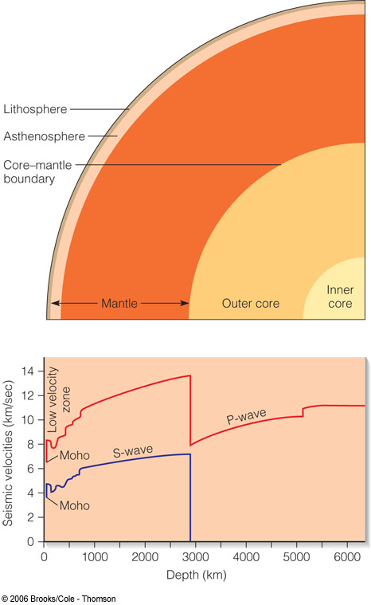
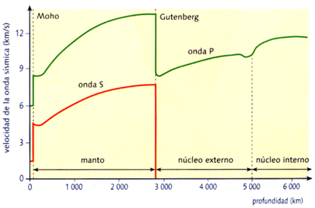
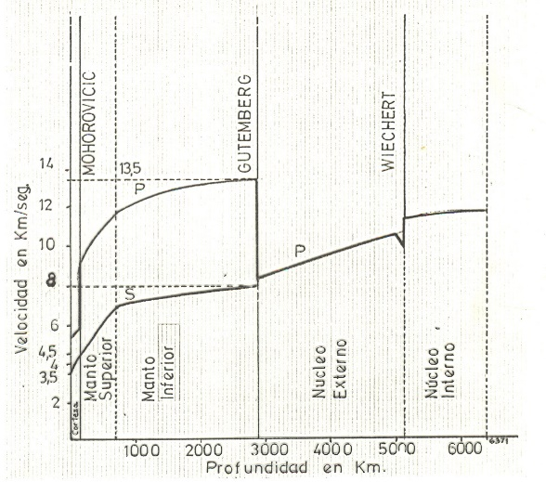
Comportamiento de las ondas sísmicas. Discontinuidades
Fuente: Monroe, J.; Wicander, R. (2006)
Corteza
Manto
Núcleo

Slide 18
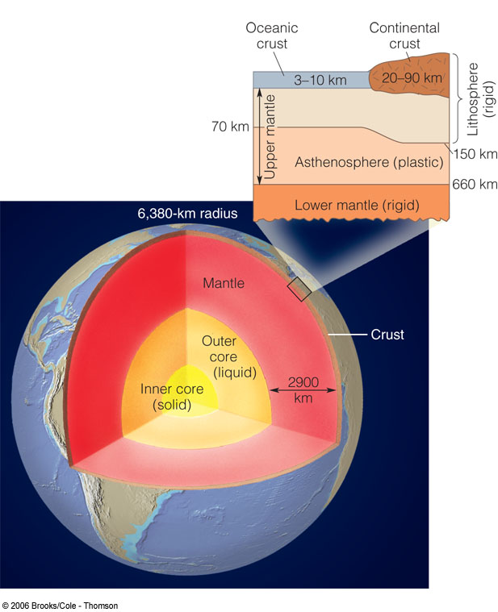
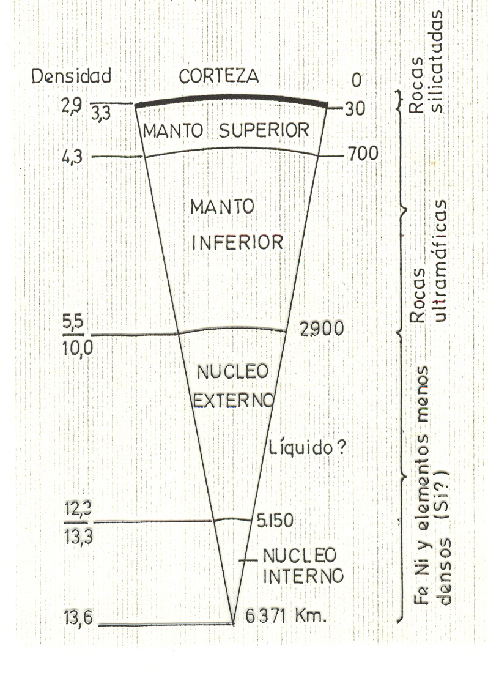
Estructura interna de la Tierra

Slide 19
LA CORTEZA DE LA TIERRA
Fuente: Tarbuck, E.; Ludgens, F. “Ciencias de la Tierra”. Capitulo 12
. Grosor medio de entre 20 y 30 Km (promedio)
- Grandes variaciones en el grosor
La corteza continental alcanza hasta 70 Km de espesor
La corteza oceánica es mucho más delgada y se extiende entre 3 y 15 Km
. Materiales constitutivos: Se trata de rocas con alto contenido de silicatos (rocas magmáticas).
. Diferencias sustanciales entre los silicatos predominantes en los continentes y en los océanos.
En CONTINENTES: dominan silicatos de Al, Na, K
En FONDOS OCEÁNICOS: dominan los silicatos de Fe, Mg
. Se han descubierto algunos materiales con edad de más de 4.000 millones de años en continentes
. En fondos oceánicos: el material es más joven (hasta 150.000.000 años).

Slide 20
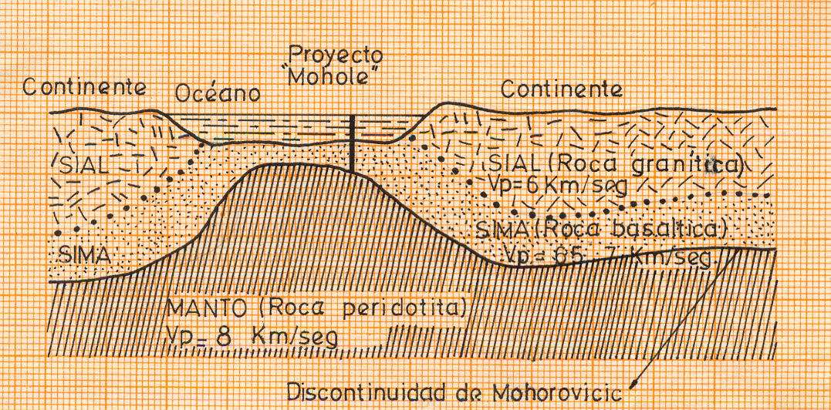
Corteza terrestre
Fuente: Meléndez Hevia, F.; Meléndez Hevia, A. (1981)
Corteza continental (SIAL)
Corteza oceánica (SIMA)

Slide 21
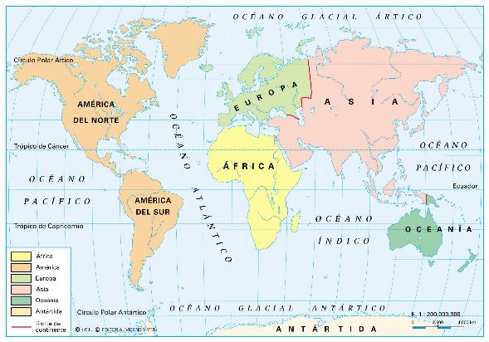
Distribución de Tierras y Mares

Slide 22
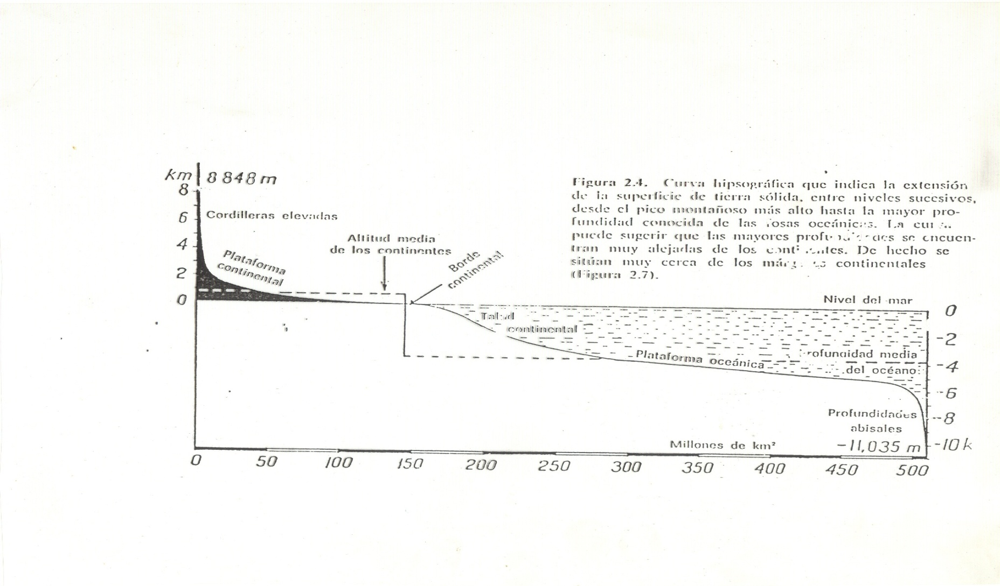
Curva hipsográfica
Fuente: Holmes, A.; Holmes, D. (1987). Geología Física. Omega. Barcelona.

Slide 23
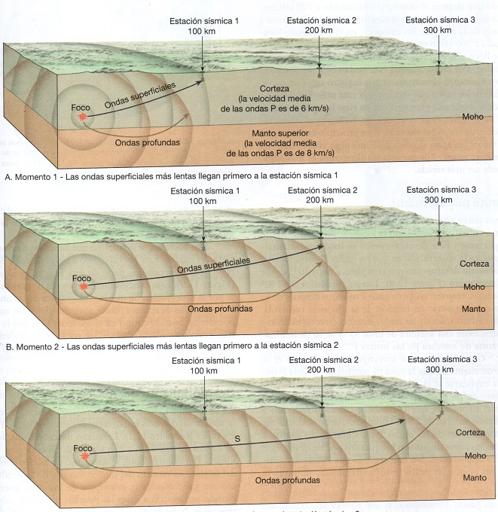
Trayectorias idealizadas de ondas a 3 estaciones sismológicas
Fuente: TARBUCK, E.; LUDGENS, F. (2005)

Slide 24
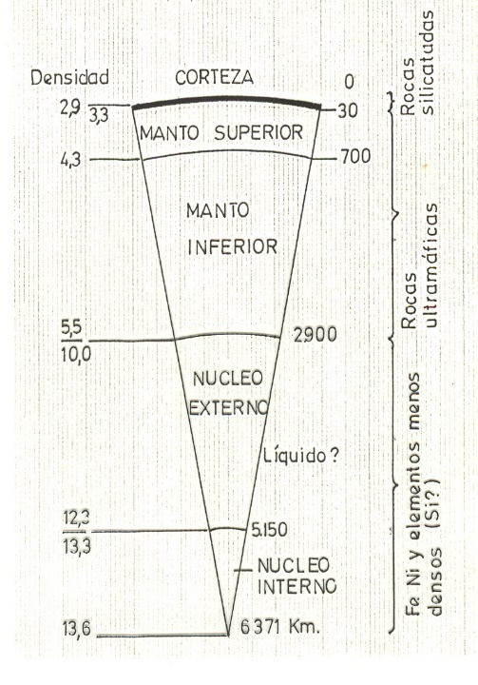
EL MANTO DE LA TIERRA
Fuente: Tarbuck, E.; Ludgens, F. “Ciencias de la Tierra”. Capitulo 12
. Aproximadamente el 82 % del volumen de la Tierra.
. Conocimiento de su composición por materiales traídos a corteza por actividad volcánica.
. Conocimientos por experimentaciones.
. Se trata de una composición con altísimo tenor de hierro y magnesio.
. Dado la facilidad de propagación de las ondas “S”, es que se descubre que se trata de una capa sólida elástica.
. Se divide en manto inferior y manto superior por discontinuidad a los 650 Km aprox.
. Marca una diferencia física y no química de los materiales constitutivos.

Slide 25
EL NÚCLEO DE LA TIERRA
Fuente: Tarbuck, E.; Ludgens, F. “Ciencias de la Tierra”. Capitulo 12
. Se trata del sector ubicado más allá de los 2.900 Km (Discontinuidad de Gutenberg).
. Las presiones son millones de veces mayores que en superficie.
. Se caracteriza por la alta densidad que posee (d media = 11 g /Cm³).
. Ni siquiera bajo las altas presiones reinantes los silicatos podrían alcanzar dichos valores.
¿entonces?. El núcleo está constituido casi en su totalidad por hierro con un 10 % de níquel.
. Dividido en 2: Núcleo interno y núcleo externo.

Slide 26
SINTETIZANDO:
NÚCLEO: Posiblemente constituido de hierro y otras aleaciones (Níquel).
Absorción de ondas “S”: ¿estado líquido del núcleo externo?.
Densidad por encima de 9 - 12 grs/cm³
MANTO: Rocas Máficas y ultramáficas con cambios en su configuración.
También sílice.
Densidad: 3,3 – 5,7 grs/Cm³
Existencia de otras discontinuidades:
CORTEZA: Rocas silicatadas. Se divide básicamente en corteza continental y
Corteza oceánica.
Rocas ultramáficas: aquellas con alto tenor de hierro y magnesio

Slide 27
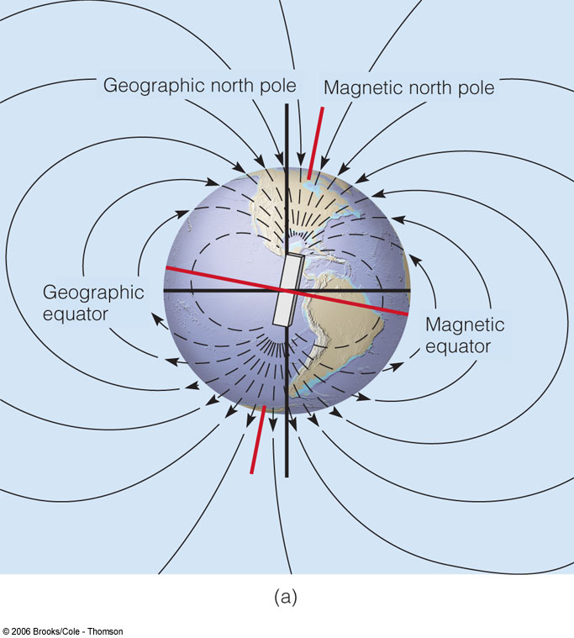
El campo magnético terrestre
Fig. 2-9a, p. 34
Notes:
Figure 2.9a: Earth’s magnetic field has lines of force just like those of a bar magnet.

Slide 28
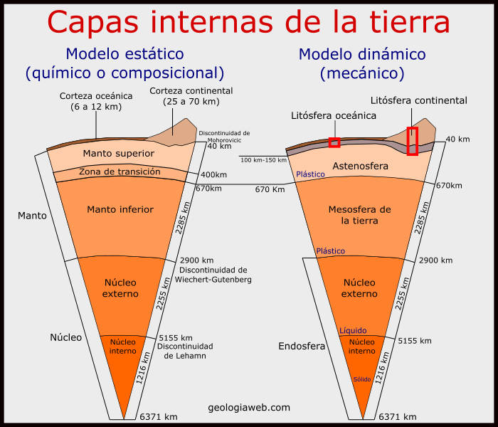
Modelos comparativos de capas de la Tierra

Slide 29
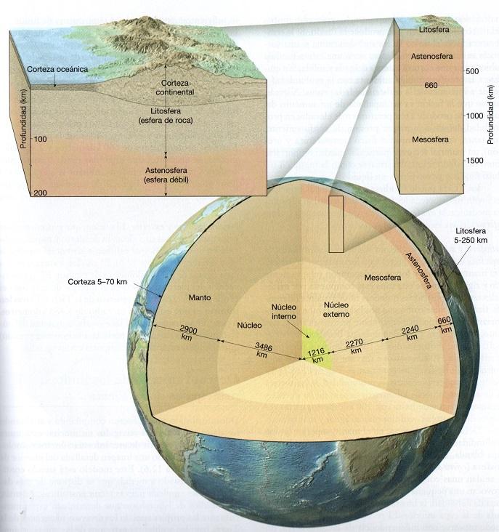
Estructura interna de la Tierra
(Punto de vista dinámico)

Slide 30
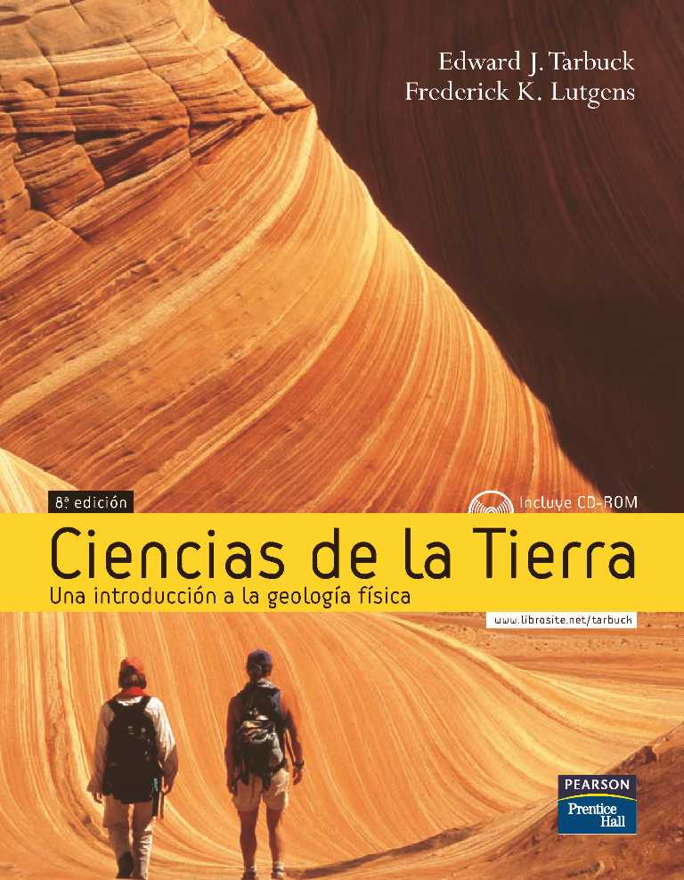
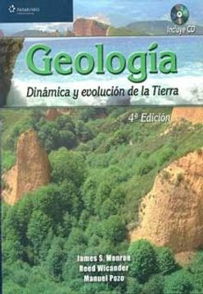
Fuente de lectura y estudio
Tarbuck, E.; Ludgens, F. “Ciencias de la Tierra”. Prentice Hall. México D.F.
. Capítulos 12 y 2 (en ese orden)
Para complementar: Monroe, J.; Wincander, R.; Pozo, M. “Geología”. Capítulo 1 y 2

Slide 31
Síntesis de clase anterior
Primera Clase:
1.- La Geomorfología como ciencia: objeto de estudio.
2.- Las fuerzas internas y externo como gestoras de las formas de modelado de la superficie terrestre.
Segunda Clase:
3.- Estudio de la estructura interna de la Tierra:
- desde el punto de vista de la composición química (estático)
- CORTEZA
- MANTO (superior e inferior)
- NÚCLEO (externo e interno)
4.- La importancia de las ondas sísmicas: las discontinuidades
5.- la Estructura interna de la Tierra desde el punto de vista dinámico
Clase de hoy
5.- La Teoría de la deriva continental Alfred Wegener 1912-1922
6.- El paleomagnetismo. La Expansión oceánica. La Tectónica de Placas

Slide 32
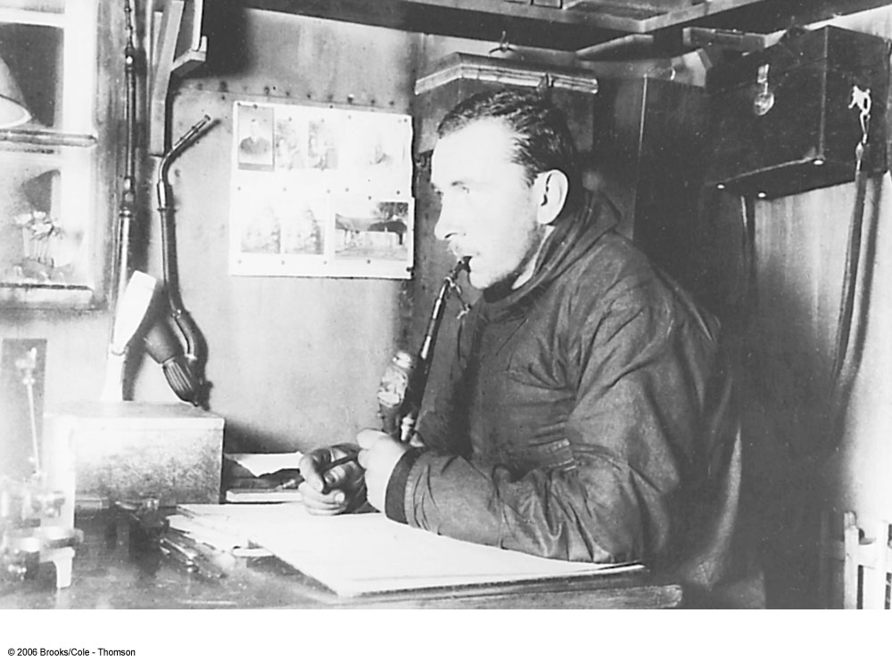
Alfred Wegener
1880-1930 Climatólogo y geofísico alemán

Slide 33
Teoría de la Deriva Continental
Alfred Wegener (geofísico alemán) en 1912-1922
TEORÍA DERIVA CONTINENTAL
Existencia de un único continente
(PANGEA) – Era Paleozoica Similitud en rasgos geológicos.
Similitud en bordes continentales, fósiles
- Se separan en dos: Laurentia y Gondwana
- Formación del Atlántico y separación de los continentes
Mecanismo? Según Wegener: a) fuerza gravitacional de la luna y el sol
b) los continentes se mueven como si flotaran

Slide 34
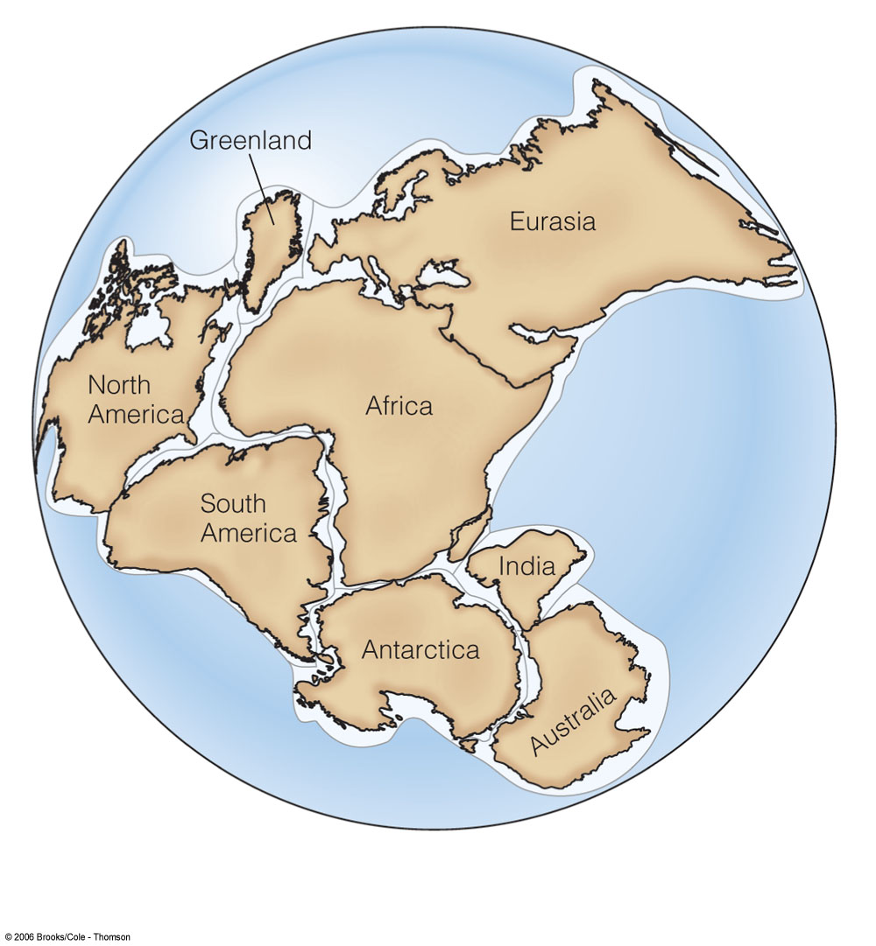
Similitud de los contornos continentales
Fuente: Monroe-Wicander (2006))
Fig. 2-3, p. 31
Notes:
Active Figure 2.3: The best fit between continents occurs along the continental slope, where erosion would be minimal.

Slide 35
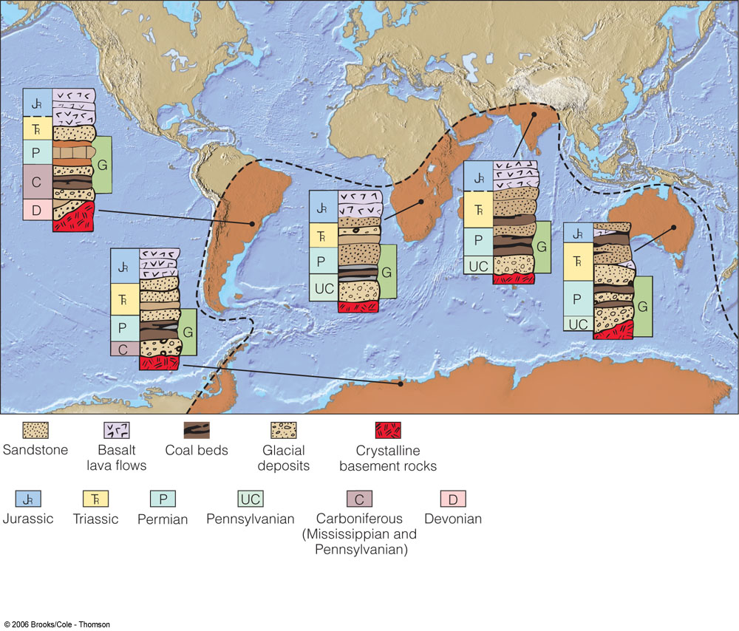
Secuencia estratigráfica Carbonífero/Jurásico
Fuente: Monroe-Wicander (2006))
Fig. 2-4, p. 31
Notes:
Figure 2.4: Marine, nonmarine, and glacial rock sequences of Pennsylvanian to Jurassic age are nearly the same for all Gondwana continents. Such close similarity strongly suggests that they were joined at one time. The range indicated by G is that of the Glossopteris flora.

Slide 36
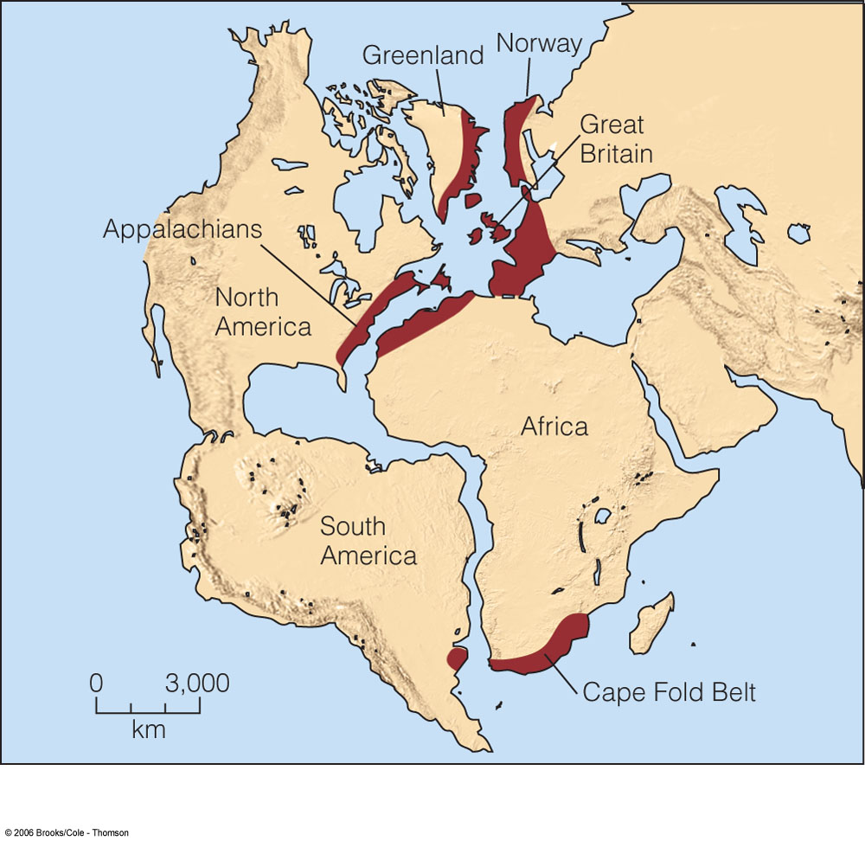
Secuencia de encadenamientos montañosos
Fuente: Monroe-Wicander (2006))
Fig. 2-5, p. 32
Notes:
Figure 2.5: When continents are brought together, their mountain ranges form a single continuous range of the same age and style of deformation throughout. Such evidence indicates that the continents were at one time joined and were subsequently separated.

Slide 37
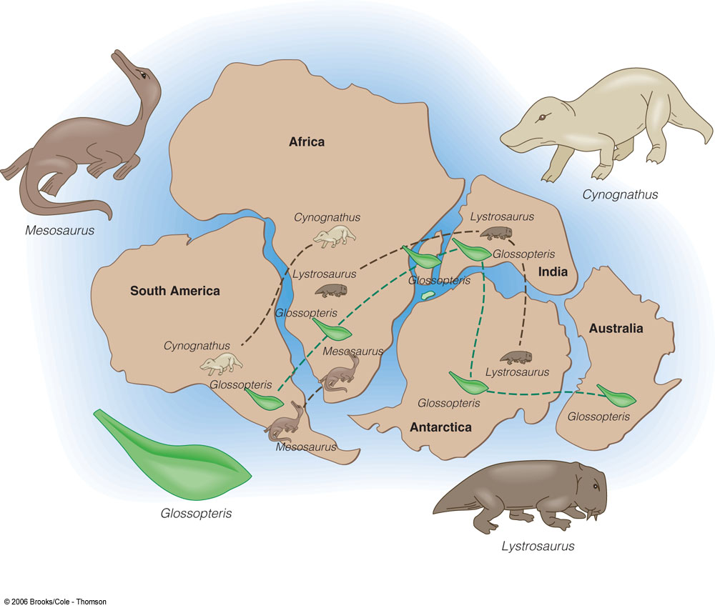
Fig. 2-7, p. 33
Notes:
Figure 2.7: Some of the animals and plants whose fossils are found today on the widely separated continents of South America, Africa, India, Australia, and Antarctica. These continents were joined during the Late Paleozoic to form Gondwana, the southern landmass of Pangaea. Glossopteris and similar plants are found in Pennsylvanian- and Permian-aged deposits on all five continents. Mesosaurus is a freshwater reptile whose fossils are found in Permian-aged rocks in Brazil and South Africa. Cynognathus and Lystrosaurus are land reptiles that lived during the Early Triassic Period. Fossils of Cynognathus are found in South America and Africa, and fossils of Lystrosaurus have been recovered from Africa, India, and Antarctica.

Slide 38
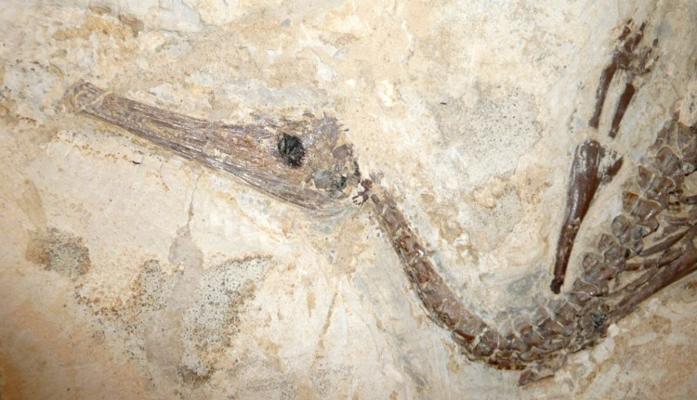
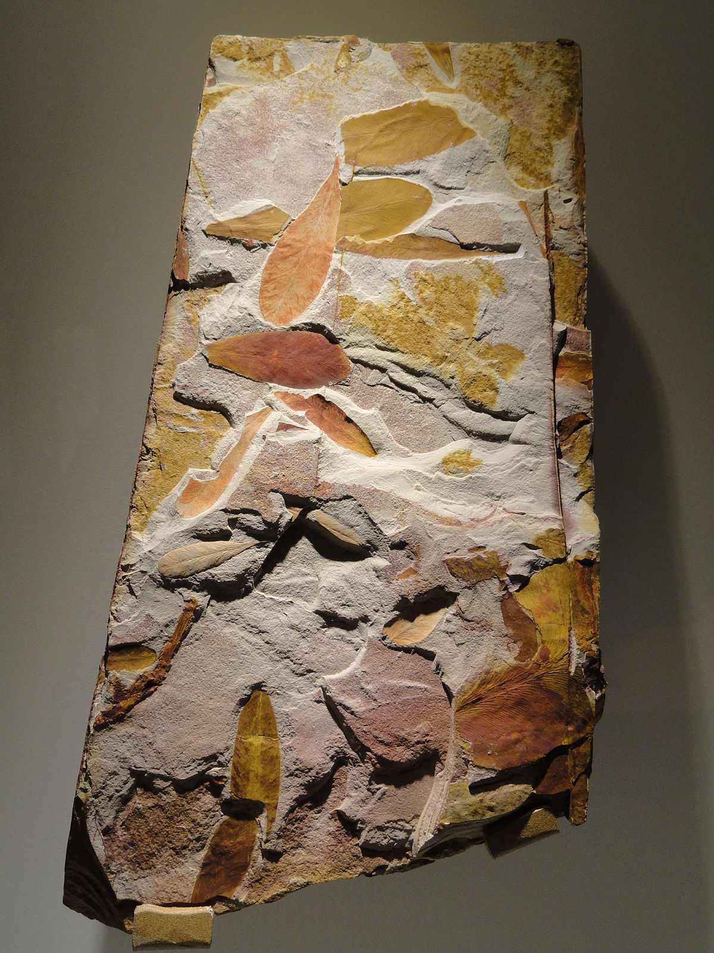
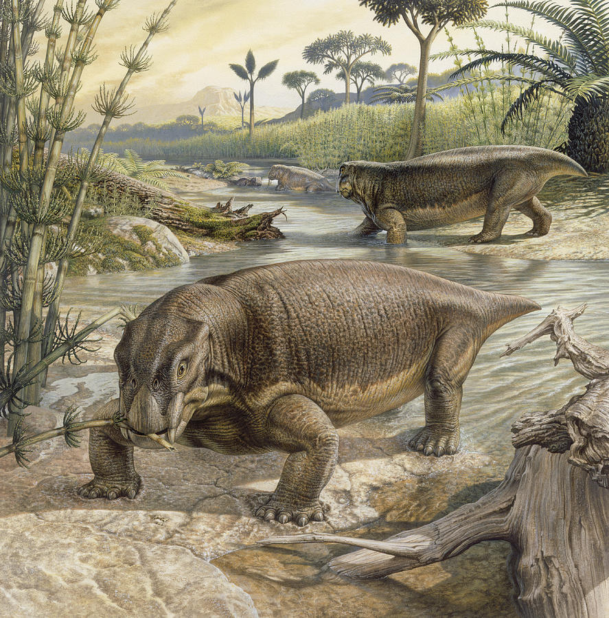
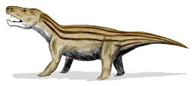
Glossopteris
Evidencias fósiles
Mesosaurus
Lystrosaurus
Cynognathus

Slide 39
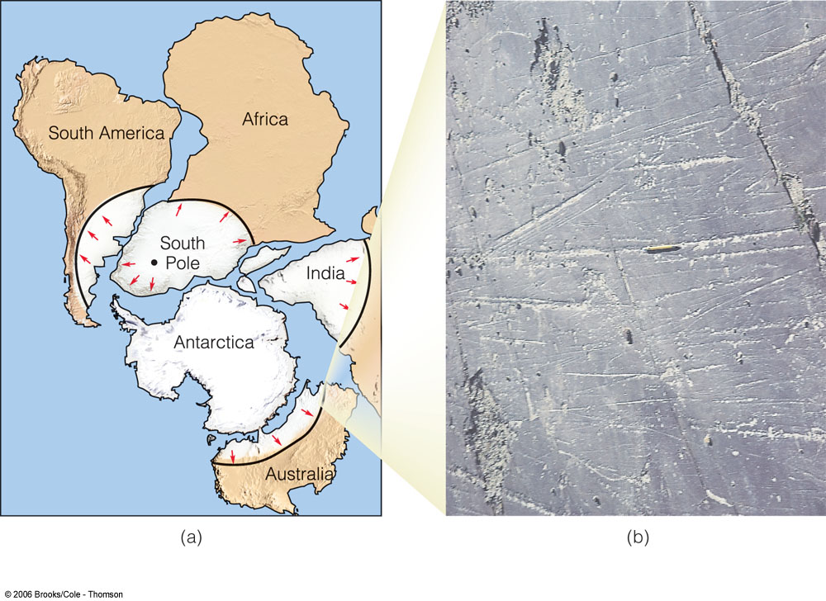
Evidencias glaciares
Fuente: Monroe-Wicander (2006))
Fig. 2-6, p. 32
Notes:
Figure 2.6: (a) If the Gondwana continents are moved together so that South Africa is located at the South Pole, the glacial movements indicated by the striations (red arrows) makes sense. In this situation, the glacier (white area), located in a polar climate, moved radially outward from a thick central area toward its periphery. (b) Permian-aged glacial striations in bedrock exposed at Hallet’s Cove, Australia, indicate the direction of glacial movement more than 200 million years ago.

Slide 40
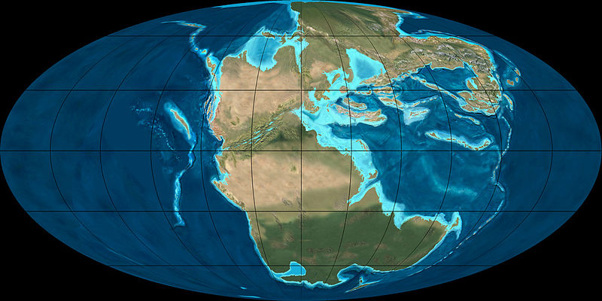
PANGEA hace 220 Millones de años

Slide 41
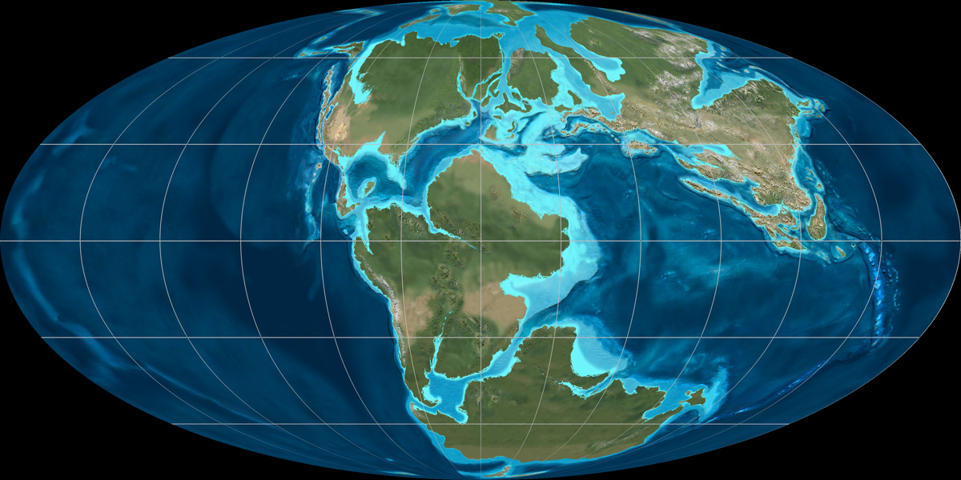
En el Jurásico 125 Millones de años

Slide 42
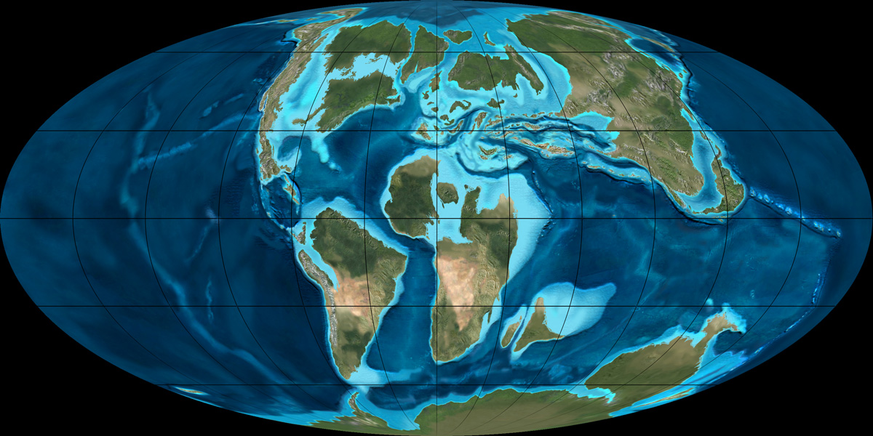
En el Cretácico 90 Millones de años

Slide 43
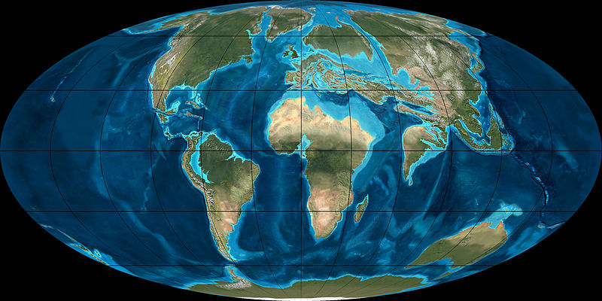
En el Terciario (Eoceno) 50 Millones de años

Slide 44
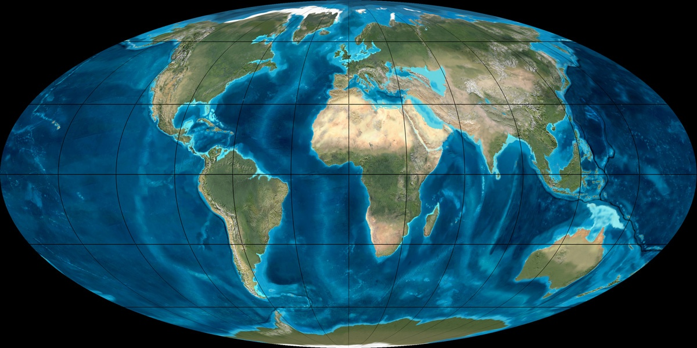
Actualidad

Slide 45

La Pangea de Wegener

Slide 46
Explicaciones de Wegener
Influencia del sol y de la luna con su gravedad.
Los continentes se mueven como flotando en los fondos oceánicos.
No muy discutido hasta 1924
Problema?
Incapacidad para establecer un mecanismo capaz de explicar el movimiento de los continentes.
La gravedad lunar y solar no tiene suficiente fuerza para movilizar sólidos.

Slide 47

Teoría de la Deriva Continental
A pesar de evidencias empíricas Negación a aceptar su teoría
No había una explicación convincente al mecanismo de movimiento de los continentes.
Otro científico que aportó: Alexander Du Toit
El interés por el tema queda por 3 décadas sin nuevas
Evidencias.
Década de 1950: renace el interés con la exploración
del fondo oceánico

Slide 48



Las investigaciones en la posguerra
Exploración del suelo oceánico
Descubrimiento de la existencia de dorsales en los fondos oceánicos
Existencia de material muy enriquecido en hierro

Slide 49

Fig. 2-13, p. 37
Notes:
Figure 2.13: Artist’s view of what the Atlantic Ocean basin would look like without water. The major feature is the Mid-Atlantic Ridge.

Slide 50



El rift en Islandia

Slide 51



Volcanes de Islandia

Slide 52

Las investigaciones en la posguerra
El estudio del paleomagnetismo
. La Tierra se comporta como una barra imantada
. Irradia fuerzas invisibles por el polo magnético
. La brújula se alinea a esta fuerza
DESCUBRIMIENTOS
. Los materiales del fondo oceánico son más viejos cuanto más lejos del rift central.
. Los materiales muestran orientaciones alternadas norte – sur.
. El campo magnético no siempre fue igual: alternancia magnetismo normal-magnetismo inverso.
PUNTO DE CURIE: Los materiales magnéticos pierden dicha propiedad por encima de los 585ºc

Slide 53

Disposición del material basáltico en el fondo oceánico
Inversiones magnéticas
Fig. 2-12, p. 36
Notes:
Active Figure 2.12: The sequence of magnetic anomalies preserved within the oceanic crust on both sides of an oceanic ridge is identical to the sequence of magnetic reversals already known from continental lava flows. Magnetic anomalies are formed when basaltic magma intrudes into oceanic ridges; when the magma cools below the Curie point, it records Earth’s magnetic polarity at the time. Seafloor spreading splits the previously formed crust in half so that it moves laterally away from the oceanic ridge. Repeated intrusions record a symmetric series of magnetic anomalies that reflect periods of normal and reversed polarity. The magnetic anomalies are recorded by a magnetometer, which measures the strength of the magnetic field.

Slide 54


Magnetismo superficial alternado

Slide 55

Fig. 2-14, p. 38
Notes:
Figure 2.14: The age of the world’s ocean basins established from magnetic anomalies demonstrates that the youngest oceanic crust is adjacent to the spreading ridges and that its age increases away from the ridge axis.

Slide 56

Fig. 2-11, p. 36
Notes:
Figure 2.11: Magnetic reversals recorded in a succession of lava flows are shown diagrammatically by red arrows, and the record of normal polarity events is shown by black arrows.

Slide 57




Dorsales oceánicas

Slide 58


Desplazamiento aparente de los polos magnéticos
(según Europa y Norteamérica)
Fuente: Monroe-Wincander
Fig. 2-10, p. 35
Fuente: Tarbuck-Ludgens
Notes:
Figure 2.10: The apparent paths of polar wandering for North America and Europe. The apparent location of the north magnetic pole is shown for different periods on each continent’s polar wandering path.

Slide 59
Teoría de la Expansión Oceánica
Década del 50-60 Estudio de fondo oceánico
DESCUBRIMIENTOS
Existencia de dorsales (descubrimiento en el siglo XIX)
Existencia de material basáltico rico en hierro
(orientadas hacia el polo magnético)
El polo magnético no siempre fue el mismo. Inversiones magnéticas.
Existencia de las denominadas “bandas magnéticas”
Descubrimiento de la expansión de los océanos
TEORÍA EXPANSIÓN OCEÁNICA
Mecanismo?: S/Arthur Holmes y Harry Hess en el manto ocurren movimientos convectivos que repercuten en la corteza

Slide 60


Harry Hess
Planteó los fundamentos a la teoría de Wegener
1906-1969. Geólogo y Oficial de la marina de EEUU
Universidad de Princeton
Participó en la 2º Guerra Mundial
En momentos de tranquilidad de la guerra hizo uso del sonar para analizar el fondo del Pacífico (Filipinas, Fosa Las Marianas, etc..)
En la década de 1950 pudo disponer de más información que lo llevó a plantear su teoría:
TEORÍA DE LA EXPANSIÓN OCEÁNICA

Slide 61



Precursores de la Teoría de la Expansión Oceánica
¿Mecanismo?
De acuerdo a Harry Hess
- En la Astenósfera ocurren movimientos convectivos de origen térmico
- La litósfera rígida se mueve en sentido divergente ante la presencia de dichos movimientos
Robert Dietz
Harry Hess
Arthur Holmes

Slide 62

Fig. 2-27b, p. 50
Notes:
Figure 2.27: Two models involving thermal convection cells have been proposed to explain plate movement. (b) In the other model, thermal convection cells involve the entire mantle.

Slide 63


Procesos de expansión y subducción
Fuente: Cousteau, Jean. (1993)

Slide 64

Movimientos Convectivos
Fuente: Tarbuck, E.; Ludgens, F. (2005)
Subducción
Expansión

Slide 65
Bordes de placas divergentes
Se produce expansión y separación de las placas hacia un lado y otro.
La corteza se vuelve más fina al estar sujeta a la tensión y se fractura.
Emana material máfico/ultramáfico desde la astenósfera.
Se forma y expande un océano. Se genera corteza oceánica.
Ej: Dorsales oceánicas, rift africano
Tipo divergente | Ejemplo | Volcanismo
Oceánica | Dorsales oceánicas | Basaltos
Continental | Valle del Rift. Africa Oriental | Basaltos y riolitas

Slide 66

Fig. 2-17a, p. 43
Notes:
Active Figure 2.17: History of a divergent plate boundary. (a) Rising magma beneath a continent pushes the crust up, producing numerous cracks and fractures.

Slide 67

Fig. 2-17b, p. 43
Notes:
Active Figure 2.17: History of a divergent plate boundary. (b) As the crust is stretched and thinned, rift valleys develop and lava flows onto the valley floors.

Slide 68

Fig. 2-17c, p. 43
Notes:
Active Figure 2.17: History of a divergent plate boundary. (c) Continued spreading further separates the continent until a narrow seaway develops.

Slide 69

Fig. 2-17d, p. 43
Notes:
Active Figure 2.17: History of a divergent plate boundary. (d) As spreading continues, an oceanic ridge system forms and an ocean basin develops and grows.

Slide 70

Fig. 2-18, p. 44
Notes:
Figure 2.18: (a) The East African Rift Valley is being formed by the separation of eastern Africa from the rest of the continent along a divergent plate boundary. The Red Sea represents a more advanced stage of rifting, in which two continental blocks are separated by a narrow sea. (b) View looking down the Great Rift Valley of Africa. Little Magadi, seen in the background, is one of numerous soda lakes forming in the valley. Because of high evaporation rates and lack of any drainage outlets, these lakes are very saline. The Great Rift Valley is part of the system of rift valleys resulting from stretching of the crust as plates move away from each other in eastern Africa.

Slide 71


Precursores de la Tectónica de Placas
Fuente: Tarbuck, E.; Ludgens, F. (2005)
Hipótesis de la Tierra en expansión
Aparición de John Tuzo Wilson
La litósfera rígida está fragmentada en partes (PLACAS)
Dichas placas poseen en sus bordes fallas denominadas de transformación
Así como existe divergencia de placas, también las placas convergen en otros sectores:
CONCLUSIÓN: Existen 3 tipos de bordes: Divergentes, Convergentes y de transformación
ADEMÁS: descubre los denominados puntos calientes en zonas de intra-placas
Tuzo Wilson

Slide 72

Placas tectónicas

Slide 73

Bibliografía (disponible en pdf en web)
Capítulos 12: El interior de la Tierra
Capítulo 2: El desarrollo de una revolución científica
Capítulo 2: Tectónica de placas: una teoría de unificación (complementa a capítulo 2 de Tarbuck

Slide 74
Síntesis
1.- La Teoría de la Deriva Continental (Alfred Wegener)
. Existencia de PANGEA y PANTHALASA (paleozoico-mesocoico)
. Evidencias estratigráficas, de bordes continentales, fósiles, paleoclimáticas
. Imposibilidad de explicar un mecanismo convincente de fragmentación de PANGEA
2.- Nuevas investigaciones – mediados siglo XX: conocimiento del fondo oceánico
. Existencia de dorsales oceánicas dotadas de material enriquecido en hierro
. Estudios del paleomagnetismo. Inversiones magnéticas
. Disposición alternada de las coladas lávicas férricas del fondo oceánico
. Edad de los materiales del fondo oceánico
. Estudio exhaustivo del manto y sus materiales. Plasticidad del manto
3.- Teoría de la Expansión Oceánica. Existencia de movimientos convectivos que repercuten en la litósfera. Harry Hess
4.- Teoría de la Tectónica de Placas. John Tuzo Wilson
5.- Existencia de diferentes tipos de bordes

Slide 75
Bordes de placas divergentes
Se produce expansión y separación de las placas hacia un lado y otro.
La corteza se vuelve más fina al estar sujeta a la tensióon y se fractura.
Emana material máfico/ultramáfico desde la astenósfera.
Se forma y expande un océano. Se genera corteza oceánica.
Ej: Dorsales oceánicas, rift africano
Tipo divergente | Ejemplo | Volcanismo
Oceánica | Dorsales oceánicas | Basaltos
Continental | Valle del Rift. Africa Oriental | Basaltos y riolitas

Slide 76
Bordes de placas convergentes
Bordes | Acontecimiento | Ejemplo
Continental – Oceánico | La placa oceánica subduce por debajo de la placa continental. Erupciones de andesitas | Cordillera de los Andes
Oceánico - Oceánico | Una placa oceánica se curva, subduce y forma una fosa. Erupciones andesíticas | Arcos de islas Guirnaldas insulares
Continental-Continental | Las placas no subducen por su significativo espesor. | Cordillera del Himalaya

Slide 77
Bordes de placas oceánica-continental
Fuente: TARBUCK – LUDGENS. Cap. 2
. La placa oceánica, más densa, se introduce debajo de la continental. SUBDUCE.
ZONA DE BENIOFF
. Al alcanzar profundidades de unos 100 km o más, se produce fusión del material, en la astenósfera.
. La litósfera subduciendo está húmeda y ejerce un efecto en una capa de alta presión: las rocas litosféricas disminuye sustancialmente su punto de ebullición. Se funden.
. El material fundido, menos denso que los materiales del manto no fundido, tiende a ascender pudiendo llegar a la superficie y generar volcanes.
. El material erupcionado es basáltico (rocas magmáticas máficas-ultramáficas). Ricas en Fe y Mg ¿por qué?. Por su basisidad y fluidez.
. Los materiales graníticos (composición ácida, ricos en sílice) son viscosos y cuesta sacarlos.

Slide 78


Encuentro de bordes de placas continente-océano
Fuente: Wincander – Monroe. Cap. 2
Fig. 2-20, p. 46
Notes:
Active Figure 2.20: Oceanic–continental plate boundary. (a) When an oceanic plate is subducted beneath a continental plate, an andesitic volcanic mountain range is formed on the continental plate as a result of rising magma. (b) Aerial view of the Andes Mountains in Peru. The Andes are one of the best examples of continuing mountain building at an oceanic–continental plate boundary.

Slide 79

Bordes de placas oceánica-continental
Fuente: TARBUCK – LUDGENS. Cap. 2

Slide 80



Bordes continental-oceánico

Slide 81


Bordes de placas oceánica-oceánica
Fuente: TARBUCK – LUDGENS. Cap. 2
. Una placa subduce debajo de la otra con el mismo efecto explicado en el caso anterior
. El agua expulsada de los poros de la placa subducente produce la fusión de materiales de la cuña introducida en la capa suprayacente de la astenósfera
. Se producen volcanes. Origen de ARCOS DE ISLAS.
. Ejemplos: aleutianas, islas Marianas, Islas del carribe (Antillas menores), Islas del Atlántico Sur.

Slide 82




Encuentro de bordes de placas oceánica-oceánica

Slide 83

Guirnaldas insulares

Slide 84

Encuentro de bordes de placas continente- continente
Fuente: Wincander-Monroe. Cap. 2

Slide 85

Encuentro de bordes de placas continente- continente
Fuente: Tarbuck y Ludgens. Cap. 2

Slide 86

Fallas transformantes
- Fallas que se producen donde las placas se deslizan lateralmente una con respecto a la otra con una velocidad diferencial.
No se crea ni se destruye litósfera. Si se producen focos sub superficiales de terremotos.
Ej. La falla de San Andrés.

Slide 87



Fallas transversales

Slide 88




Falla de San Andrés

Slide 89


Fallas de transformación

Slide 90


Velocidades de expansión de dorsales: diferencias topográficas
Fuente: Tarbuck y Ludgens. Cap. 13

Slide 91

En síntesis: existencia de 3 tipos de bordes

Slide 92

¿Y los puntos calientes?
Los puntos calientes (del inglés hotspot) son áreas de actividad volcánica alta en relación con sus entornos, en una zona intraplaca (Donald De Paolo, 2003)
Descubrimiento: 1963 por Tuzo Wilson
“Las cadenas volcánicas oceánicas pueden producirse por existencia de una fuente de magma de profundidad que asciende”.
Ese magma constituye un
HOTSPOT o PUNTO CALIENTE
- Las Islas tienden a estar alineadas

Slide 93

Referencias
1.Azores
2. Islas Balleny
3.- Bowie
4.- Is. Carolinas
5.- Cobb
6.- Isla Dafur
7.- Isla de Pascua
8.- Eifel
9.- Nooronha
10.- Galápagos
11.- Guadalupe
12.- Is. Hawaii
13.- Ahaggar
14.- Islandia
15.- Han Mayen
16- J. Fernández
17.- Camerún
18.- Is. Canarias
19.- Cabo Verde
20.- Kerguelén
21.- Comoras
22.- Is. Howe
23.- Louisville
24.- Mc. Donald
25.- Marión
26.- Marquesas
27.- Bouvet
28.- Nva. Inglaterra
29.- Afar
30.- Australia Orien
-
Puntos calientes
31.-Pitcaim
32.-Ratón
33. Reunion
34. Santa Elena
35. Samoa
36. San Félix
37. Socorro
38. Sociedad
39. Tasmantido
40. Tibesti
41. Trindade
42. T. de Acuña
43. Vema
44. Yellowstone
45. Juan Fuca

Slide 94
Tipologías de puntos calientes
Según Vincent Courtillot (2003)
Tipología de puntos calientes | Profundidad
Primario | La pluma se encuentra en la profundidad de la base del manto Ej. Is. Hawaii
Secundario | Originados entre manto superior e inferior Ej. Galápagos, Canarias
Superficiales | Originados en zonas de tensión en la litósfera. Ej: Azores

Slide 95


Pluma de manto Tristán da Cunha Formaciones basálticas

Slide 96

Antiguas teorías: el concepto de Geosinclinal
Geosinclinal: es una zona subsidente de la corteza (el fondo oceánico) donde, en forma alargada contiguo a la costa, se acumulan sedimentos de origen continental y de origen marino.
Divida en 2 estructucturas: Miogeoclinal y Eugeoclinal

Slide 97

Formación de cordillera
El caso de la formación de los Apalaches y Montes Atlas

Slide 98

Formación de los Alpes s/Derruau, M.

Slide 99

Movimientos de compensación isostática:
Movimientos epirogénicos
La isostasia es la condición de equilibrio que presenta la superficie terrestre debido a la diferencia de densidad de sus partes

Slide 100



Movimientos de compensación isostática:
Caso de las glaciaciones y sus efectos isostáticos

Slide 101


Movimientos de compensación isostática:
Caso de las cordilleras y sus efectos isostáticos

